Slide 1



Giranimo
James Li, Markus Gumbart, Martina Hermsdorf
Notes:
Starting: James (3-5 Minutes Intro + Game content)

Slide 2

Hi!
Notes:
Hook mit Maskottchen Giranimo! Sagt Hallo ☺!

Slide 3
Table of content
Game content
Market Research
Planning
Prototype & Conclusion
Notes:
Kommt nicht in der Präsentation dran. Nur für uns!

Slide 4

1.
Game Content

Slide 5


What is Giranimo?
Mobile Game
Endless – Runner/Jumper
„Hard“ Game
For IOS - Systeme

Slide 6
Once upon a time…
Notes:
Story Outline: „Eine kleine Giraffe namens Giranimo erfreut sich am kühlem Wasser in einer lauen Sommernacht. Als sie in den klaren Himmel aufblickt und die funkelnden Sterne sieht, fragt sie sich, wie wohl die Sterne und der Mond schmecken würden. Aus Neugier streckt sie ihren Hals und verzehrt dabei einen Apfel der an einem Baum hängt. Überraschenderweise wächst ihr Hals mit einem Schub in die Höhe. Ob es denn möglich ist, dass Giranimo bis zu den Sternen wächst? „

Slide 7
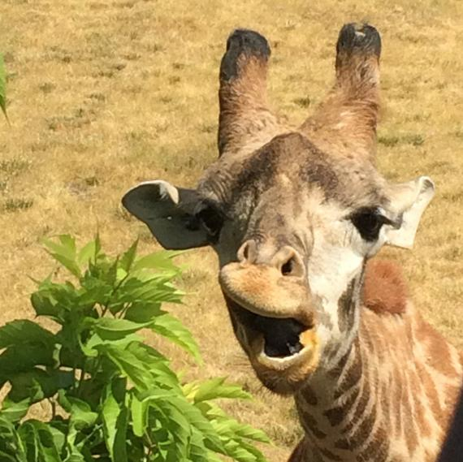

Notes:
Story Outline: „Eine kleine Giraffe namens Giranimo erfreut sich am kühlem Wasser in einer lauen Sommernacht. Als sie in den klaren Himmel aufblickt und die funkelnden Sterne sieht, fragt sie sich, wie wohl die Sterne und der Mond schmecken würden. Aus Neugier streckt sie ihren Hals und verzehrt dabei einen Apfel der an einem Baum hängt. Überraschenderweise wächst ihr Hals mit einem Schub in die Höhe. Ob es denn möglich ist, dass Giranimo bis zu den Sternen wächst? „

Slide 8
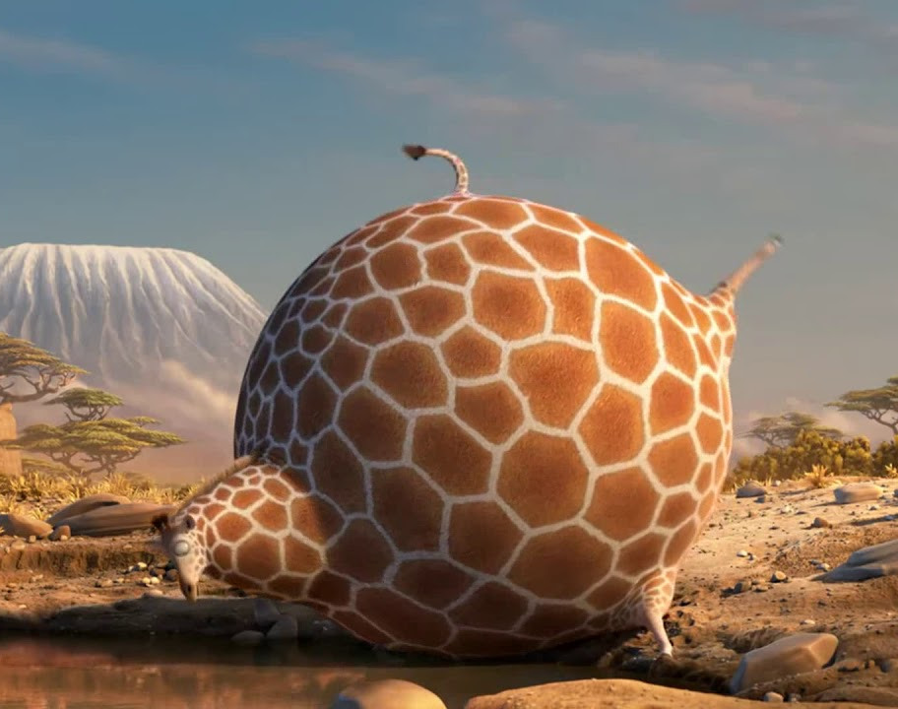
Notes:
Story Outline: „Eine kleine Giraffe namens Giranimo erfreut sich am kühlem Wasser in einer lauen Sommernacht. Als sie in den klaren Himmel aufblickt und die funkelnden Sterne sieht, fragt sie sich, wie wohl die Sterne und der Mond schmecken würden. Aus Neugier streckt sie ihren Hals und verzehrt dabei einen Apfel der an einem Baum hängt. Überraschenderweise wächst ihr Hals mit einem Schub in die Höhe. Ob es denn möglich ist, dass Giranimo bis zu den Sternen wächst? „

Slide 9
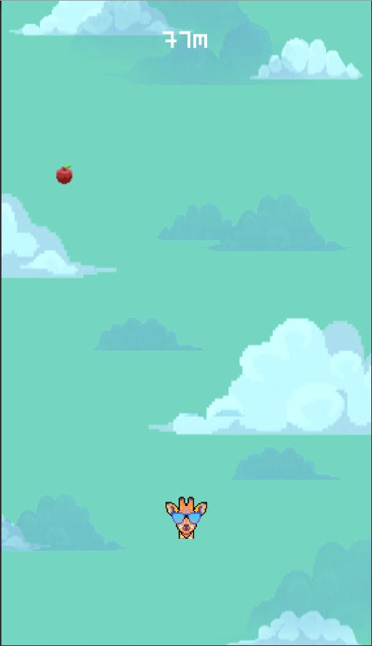
Gameplay
Controlling left & right
Eat quickly to grow
Dodge obstacles
Goal: To get as high as possible

Slide 10




Game Elements
Food
Objects, you eat to grow higher
Obstacle
Don‘t touch them!
And a lot more...

Slide 11
2.
Market Research
Notes:
Markus (5minutes + Trailer)

Slide 12

Target Audience
For all ages
Game for in between
Challenging !

Slide 13

Target platform: IOS
Infrastructure for Developer
Less complications with System versions
Customers Trust

Slide 14


Unique
Selling Points

Slide 15
Humour
😂
“You can literally eat everything you see”

Slide 16
Trailer Time!
Notes:
Trailer Showtime!

Slide 17
Challenge
Challenge incoming!

Slide 18
3.
Planing
Notes:
Martina (5 minutes planing)

Slide 19
Project Plan
1.
Pre-production
2.
Production
3.
Testing
4.
Release
5.
Marketing
01.03.2020 !
3 Months
Notes:
ZEITPLAN
Befinden uns in Preproduction (Planung des Projekts)
Geplant in den nächsten 3 Monaten das Spiel zu erstellen und testen
während Production Tester anwerben
Extra Testphase nach dem Erstellen, aber auch währenddessen immer wieder selber testen
Geplanter Release nach 3 Monaten intensiver Arbeit
Danach große Marketingphase: Zeitintensiv, Schneeballprinzip

Slide 20
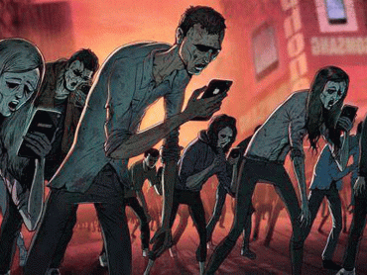
Risk Analysis
Critics
Example: Flappy Bird
Strong Competition
Mobile Game market is big!
Risk: Zombieland Game
Low Budget
Limited Resources
Feature vs. Gameplay
Notes:
Starke Konkurrenz:
Der Spielemarkt ist gigantisch! Sehr viele ähnliche Spiele. Dennoch viele erfolgreiche nicht ein ganz großes
Abwägung: in der Masse untergehen oder Herausstechen durch Charme und einzigartigem Humor
Kritik:
Frage: ähnlicher Sucht- und Depressionsfaktor wie Flappy Bird?
Besonders beim Testen aufpassen, dass es gut gebalanced wird zwischen Spielspaß und Schwierigkeit
Low Budget:
Wenig Geld und wenige Personen
Deswegen wird das Hauptmerk auf das Spielgefühl gesetzt nicht auf unzählige Features (welche Zeit- und Resourcenintensiv sind, zB Art)

Slide 21
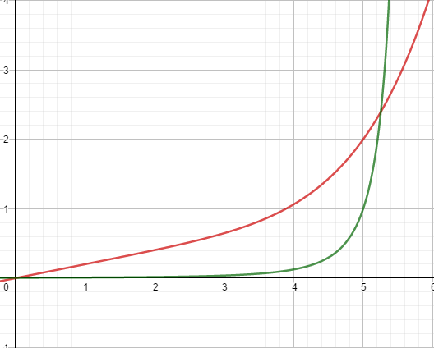
Low Development Cost High Marketing Cost
Relative Costs
Focus on Gameplay not Features
Recourceful Development & small team
Break-even in Phase 5: Marketing
Cost
Income
Projectphase 1 - 5
Notes:
Wie gerade erwähnt: Geld nicht in Features investieren, sondern in Spielgefühl
-> niedrige Resourcenkosten
Kleines Team kostet natürlich weniger als ein großes
Kosten steigen langsam an während der Phasen 1-4 und am Ende wird das meiste Geld in Marketing gesteckt (rasanter Anstieg)
Einkommen natürlich erst nach Release
Wenn Marketing erfolgreich: exponentieller Anstieg und baldiger Break-Even, (Ausgaben gedeckt)

Slide 22
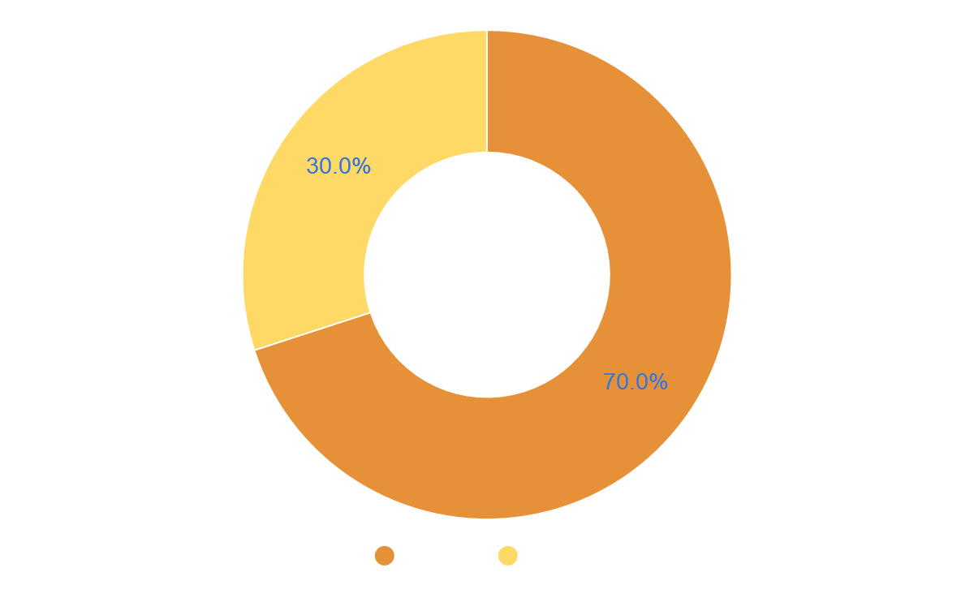
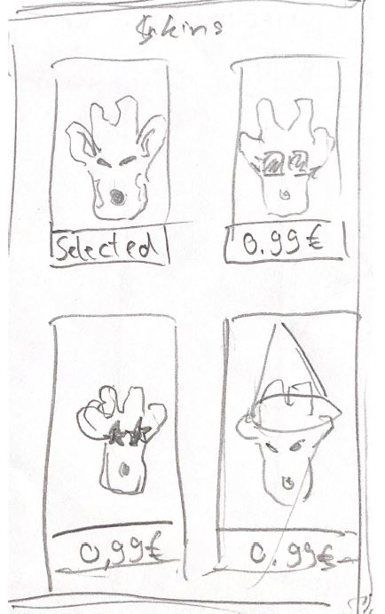
Monetization Model
10x Replay = 1 Ad
Notes:
Monetarisierung
Vorneweg nehmen: kein pay-to-win!!! Schreckt viele ab
Deswegen: ca 1/3 der geplanten Einnahmen nur optionale optische Upgrades, zB Skins, Hintergründe
Die meisten Mobile Games setzen auf inapp Werbung
2/3 der Einnahmen bei uns: zusätzlich zum langsamen selbständigen Aufladen von Spielversuchen kann man Werbungen anschauen um seine Versuche wieder aufzuladen

Slide 23
4000€ (+1000€)
6000€
2000€
Monthly costs (+ static costs)
Monthly income
Monthly profit
Notes:
Unsere Grobe Ko
Einmalige Kosten: Apple Development Lizensen, Trailer, Art
Monatliche Kosten: Persönliche Ausgaben, Marketing mit Werbung und Social Media Management, Puffer
Monatliche Einnahmen: Durch das Spiel (Folie davor)

Slide 24
4.
Prototype
Notes:
Demo (1-2 minutes)

Slide 25
Demo Time!

Slide 26
Conclusion
Mobile Endless Runner Game
„Challenging & funny“
Project will be done!
-> Safe to work with us

Slide 27
THANKS!
Any questions?
Want to join our team? Email: ryojamesli@gmail.com

